Slide 1


ESKA - Eteläsavolaisista kirjastoista kansanvallan areenoita
WHELTON SCHOOL OF MARKETING | SESSION 1

Slide 2

Nuoret etäyhteysvaikuttajina –konsepti
Vaikuttajanuorten
tunnistaminen
Etsivän
nuorisotyön
menetelmät
Paikallinen verkosto,
kehittämisryhmä
Kirjasto
Nuorten työpajat
Kansalaisopisto
Lukio ja perusaste
Aktiiviset vaikuttajanuoret
Nuorisovaltuusto
Lukion opiskelijakunta
Peruskoulun oppilaskunta
Nuorten työpajat
Suunnittelu ja
koordinointi
Oppiminen ja
inspiroituminen
Aktiivinen kansalaisuus
-valmennus
Jaettu oppiminen,
Minustako vaikuttaja?
Tulosten levittäminen
Vaikuttajatapahtumat
Jaettu kokemus
Minä vaikuttajana!
Eettinen ohje
Työpajat
Vertaisvalmennus
Etäkohtaamiset
Etäneuvottelut
Etäteknologia
Hybriditekniikka
Kansallinen ja alueellinen verkosto
Nuorisovaltuustojen liitto
Lukiolaisten liitto
Into ry
AKE-kirjastot
Lumme-kirjastot
Kiinnostavien
vaikuttajien
tunnistaminen
Yhteydenotot
Demokratiadialogi
Vaikuttajat ja poliitikot
Paikallinen ja alueellinen taso
Kansallinen taso
EU-taso

Slide 3

Nuoret etäyhteysvaikuttajina –konseptin redline presentation
Vaikuttajanuorten
tunnistaminen
Etsivän
nuorisotyön
menetelmät
Paikallinen verkosto,
kehittämisryhmä
Kirjasto
Nuorten työpajat
Kansalaisopisto
Lukio ja perusaste
Aktiiviset vaikuttajanuoret
Nuorisovaltuusto
Lukion opiskelijakunta
Peruskoulun oppilaskunta
Nuorten työpajat
Suunnittelu ja
koordinointi
Oppiminen ja
inspiroituminen
Aktiivinen kansalaisuus
-valmennus
Jaettu oppiminen,
Minustako vaikuttaja?
Tulosten levittäminen
Vaikuttajatapahtumat
Jaettu kokemus
Minä vaikuttajana!
Eettinen ohje
Työpajat
Vertaisvalmennus
Etäkohtaamiset
Etäneuvottelut
Etäteknologia
Hybriditekniikka
Kansallinen ja alueellinen verkosto
Nuorisovaltuustojen liitto
Lukiolaisten liitto
Into ry
AKE-kirjastot
Lumme-kirjastot
Kiinnostavien
vaikuttajien
tunnistaminen
Yhteydenotot
Demokratiadialogi
Vaikuttajat ja poliitikot
Paikallinen ja alueellinen taso
Kansallinen taso
EU-taso

Slide 4
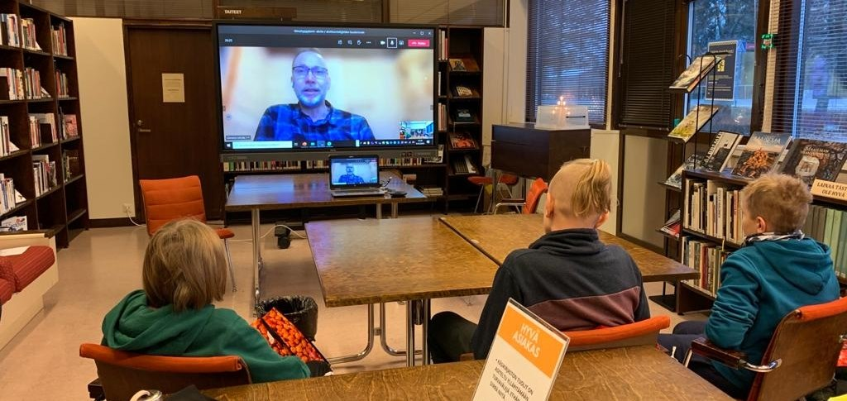
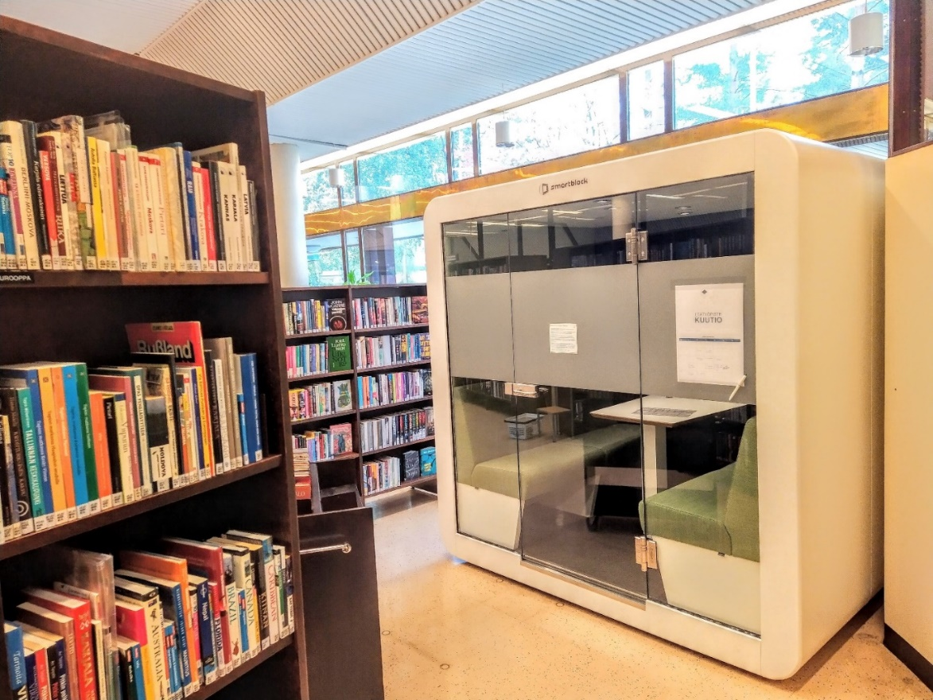
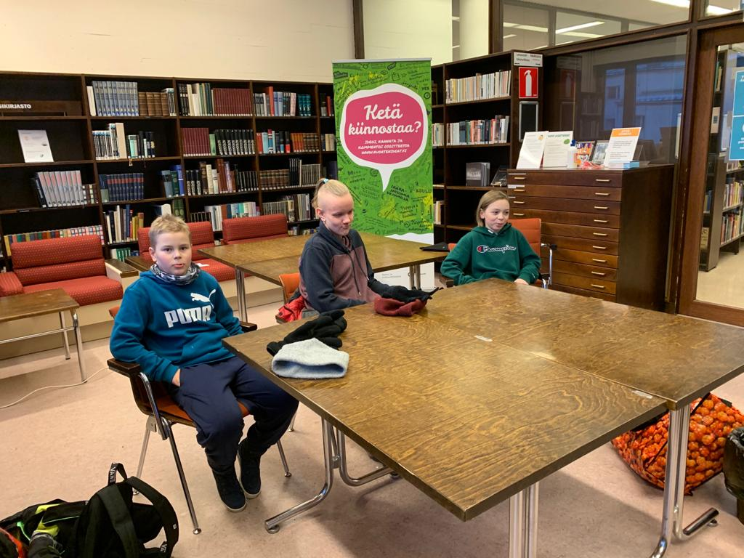
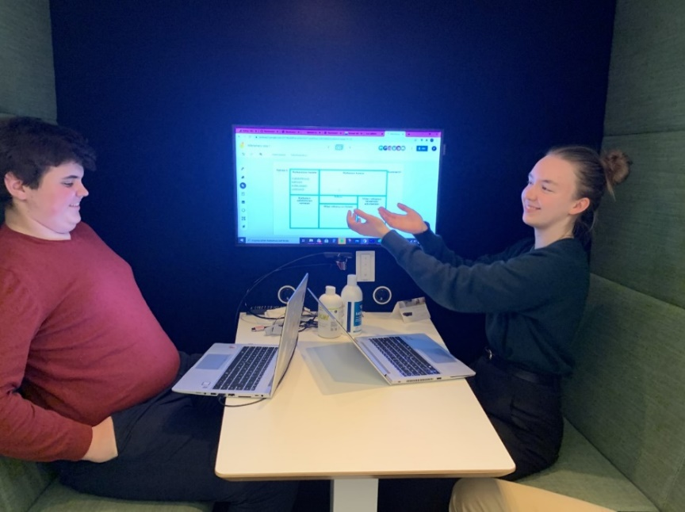

Slide 5
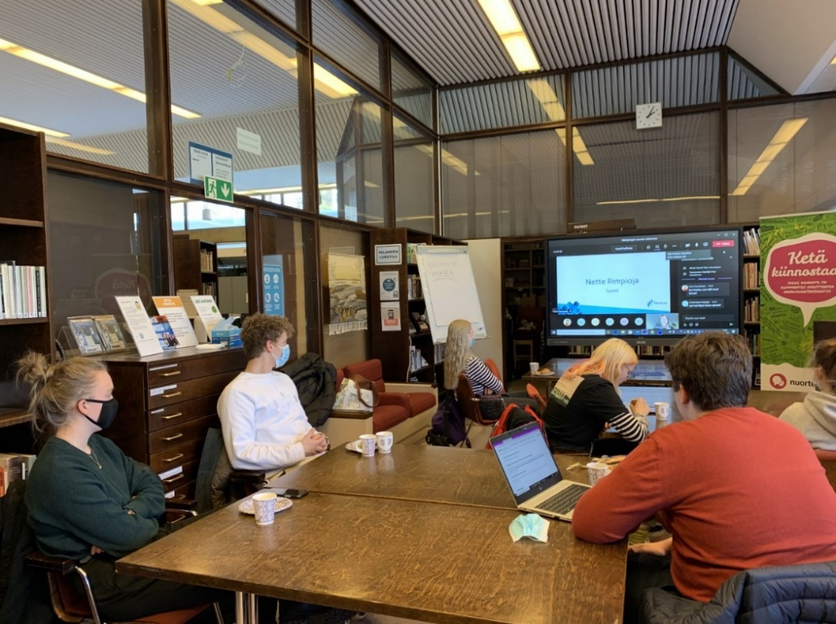
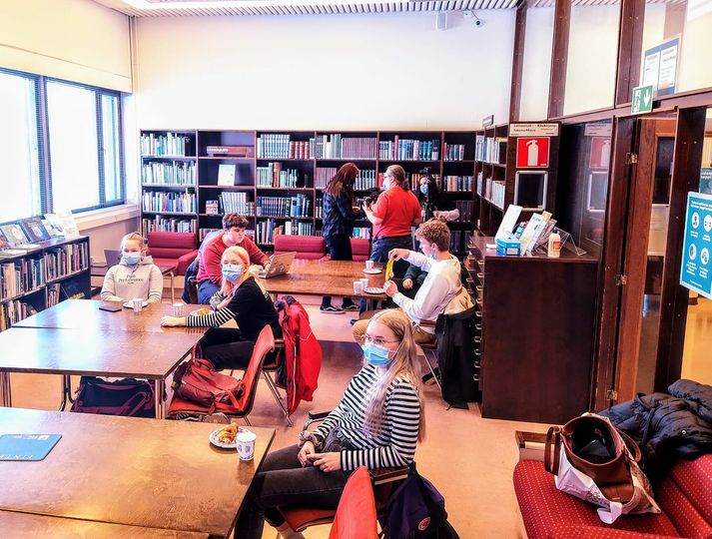
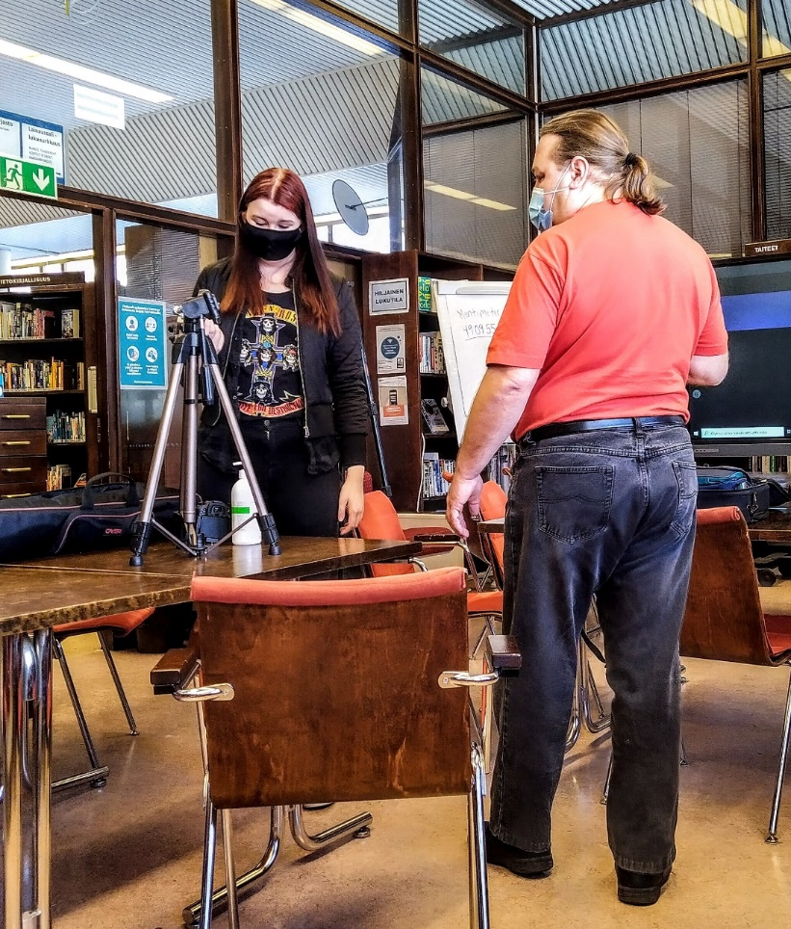
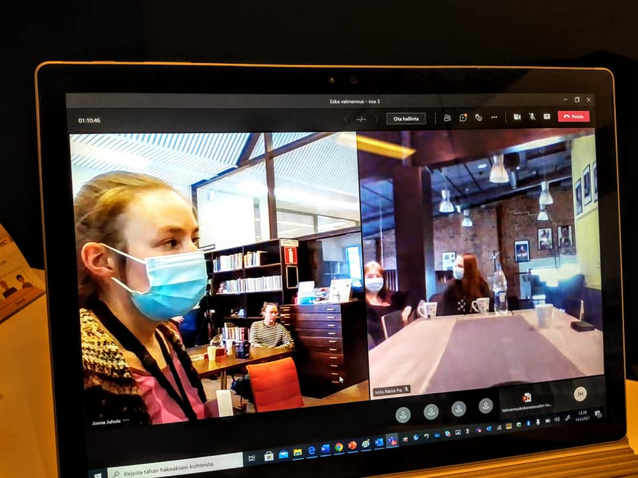
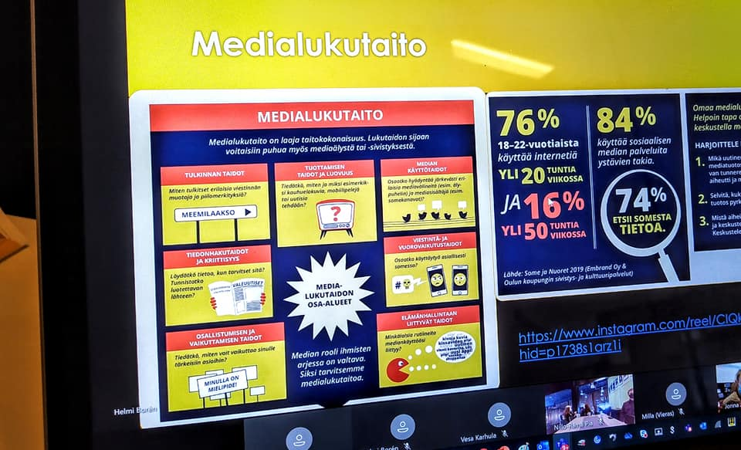
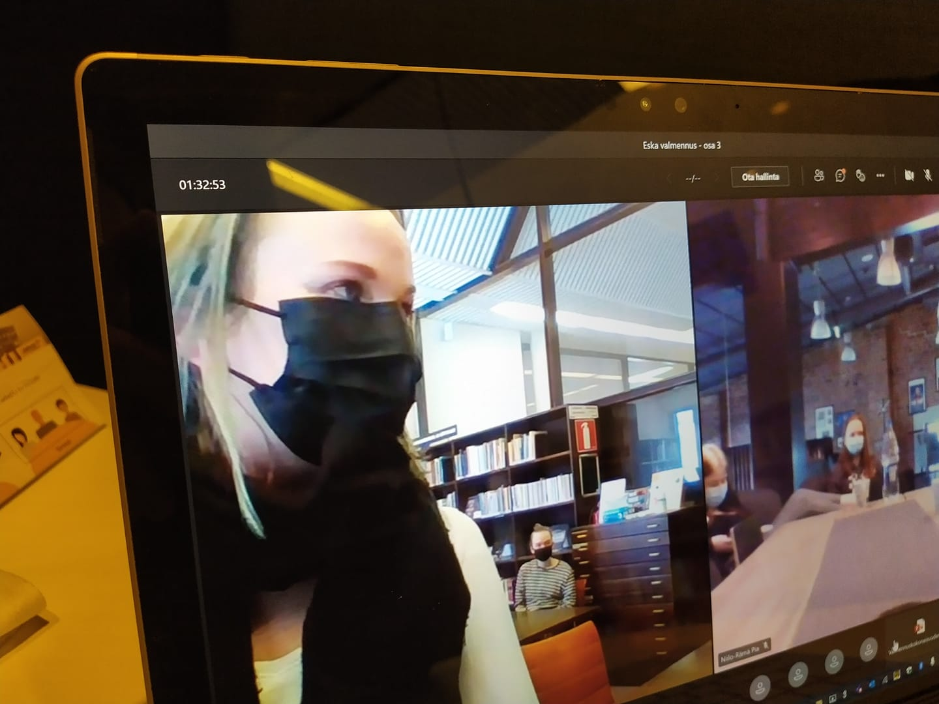

Slide 6
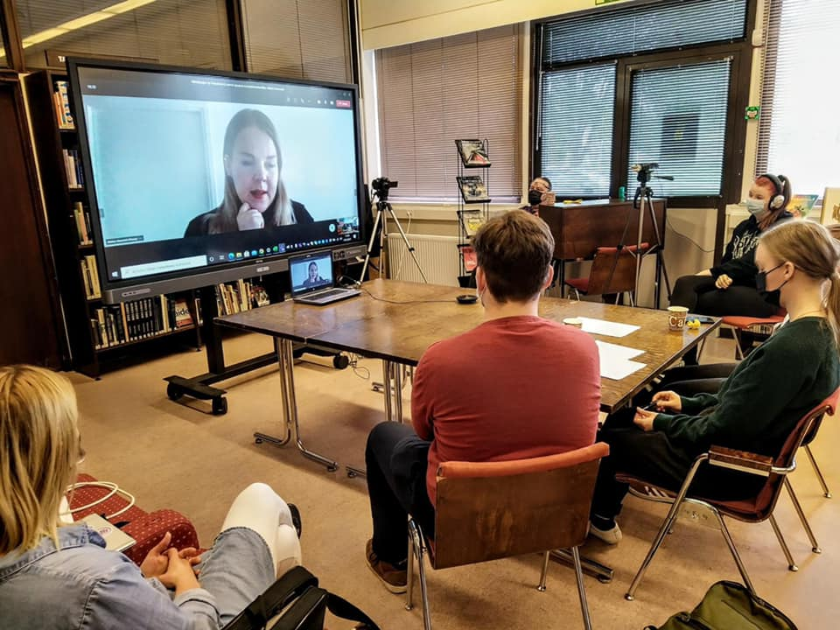
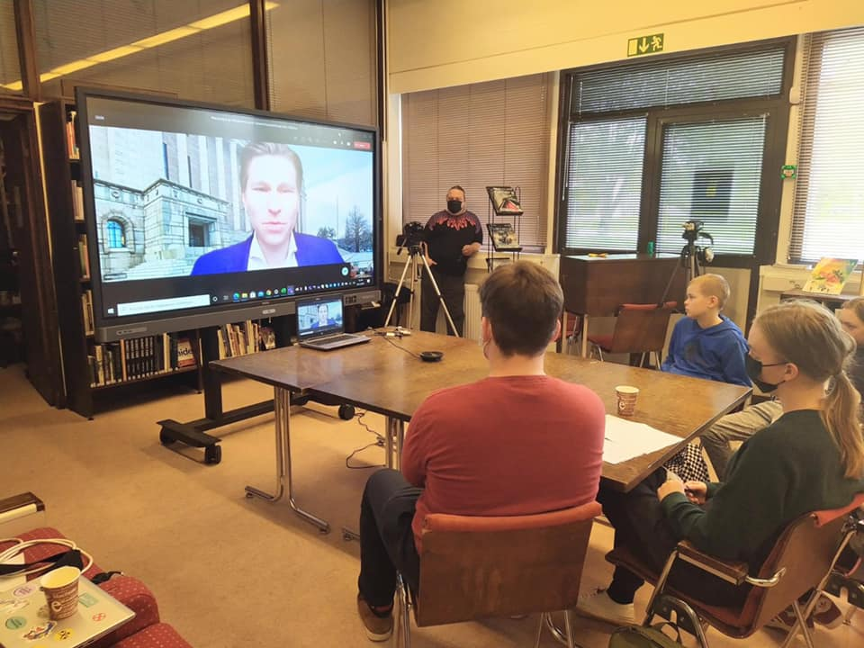
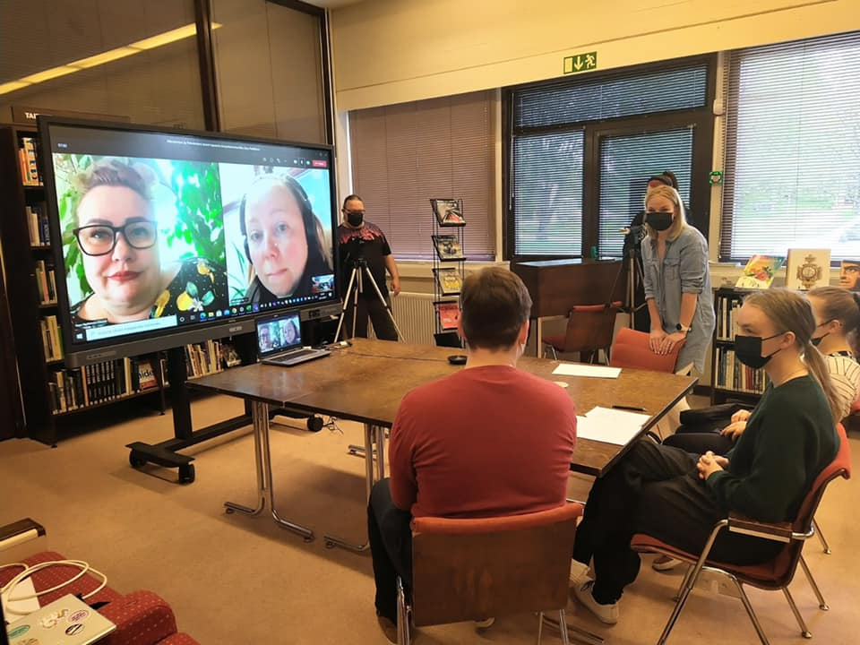
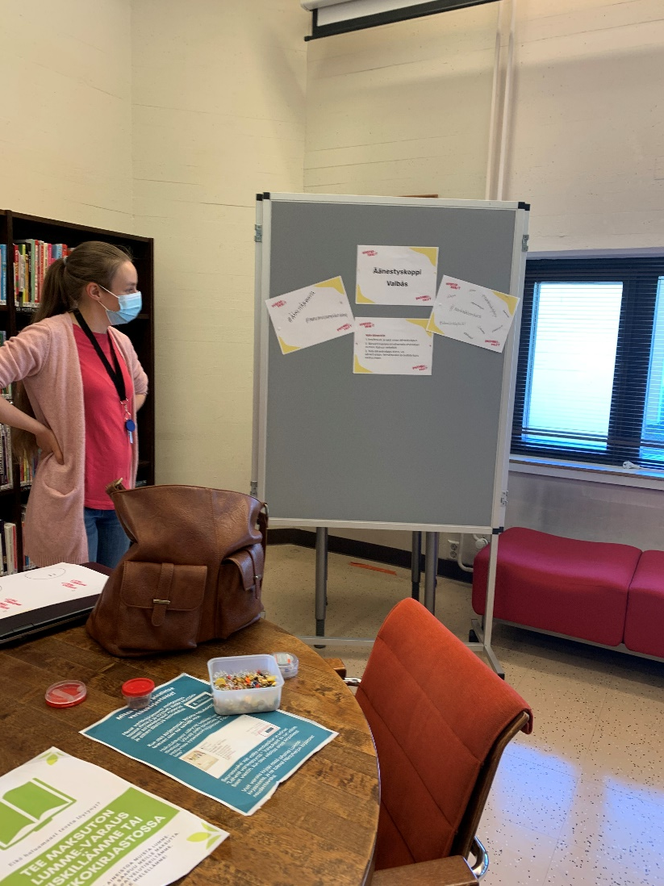
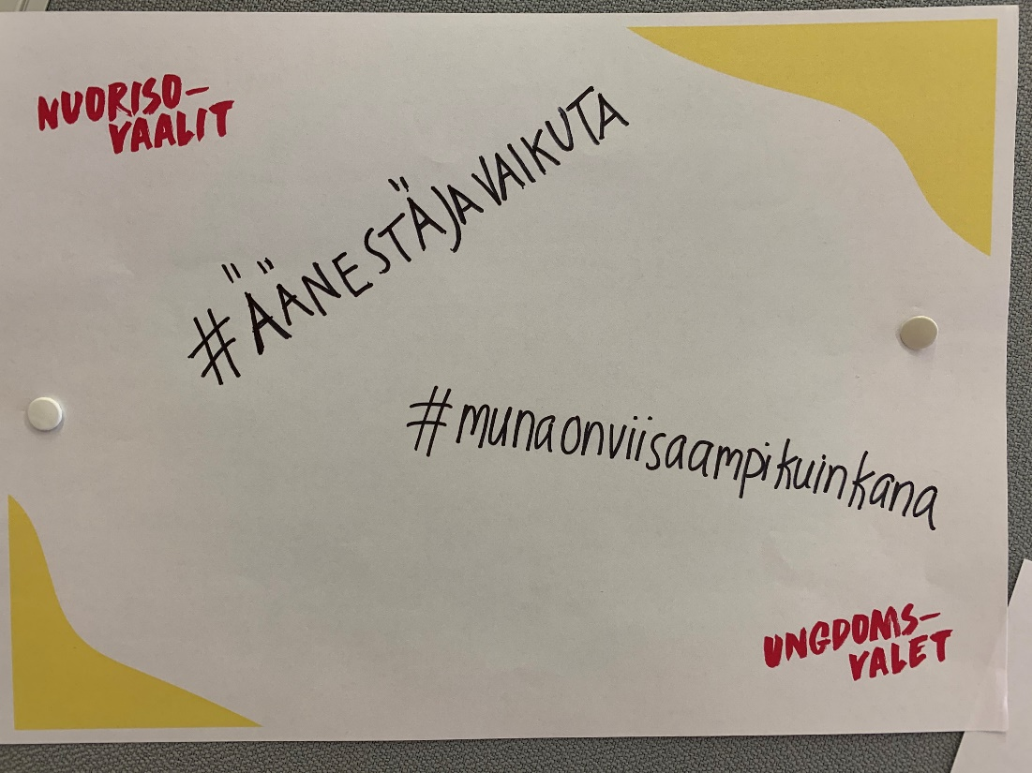
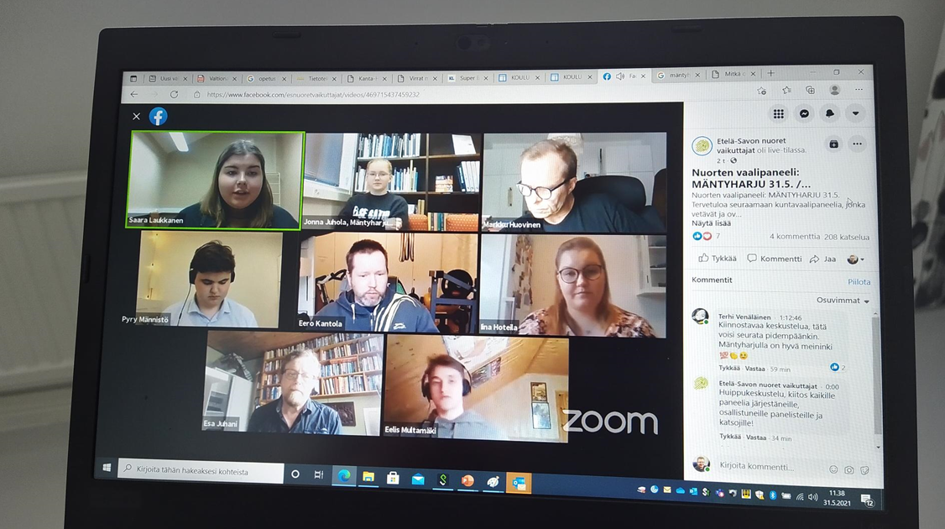
Nuorten ja poliitikkojen kohtaamisen superpäivä 24.5.2021
Nuorisovaalit 20.5.2021
Nuorten vaalipaneeli 31..5.2021

